Slide 1
La vida escolar

Slide 2
Objetos en las clases
Lápiz
Bolígrafo

Slide 3
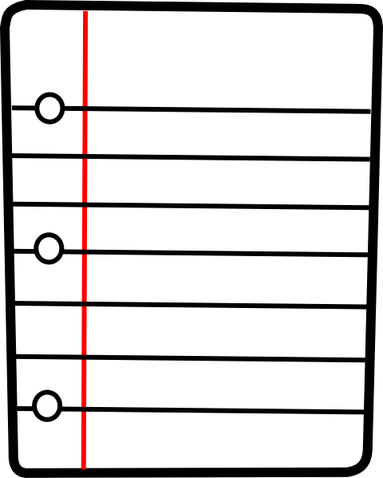
Objetos de clase
Papel
Cuaderno

Slide 4
Carpeta
Diccionario

Slide 5
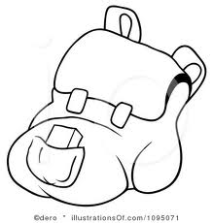
Una mochila
Una computadora

Slide 6
Mochila
Lapiz
Papel

Slide 7
Computadora
Cuaderno
Boligrafo

Slide 8
Carpeta
Lapiz
Papel

Slide 9
¿Qué tengo yo?
Describe the school supply you have without saying what it is!
Your partner has to guess the school supply based on your description!

Slide 10
Partner A
Lápiz
Computadora
Diccionario
Mochila
Carpeta

Slide 11
Partner B
Bolígrafo
Mochila
Lápiz
Carpeta
Cuaderno

Slide 12
Phrases
¿Puedo ir a la___________________?
¡Vete a la__________!
Voy a la_______________.

Slide 13
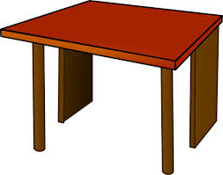
Places and things in the classroom
La Puerta
La Mesa

Slide 14
Places and things in the classroom
La Silla
La Pizarra

Slide 15
Places in the School
El Baño***
La Enfermera

Slide 16
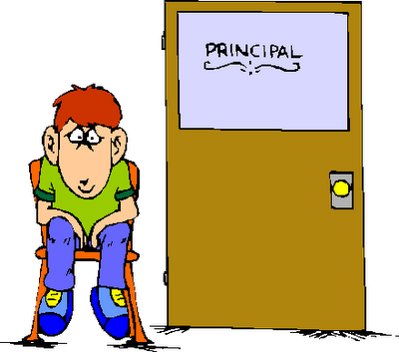
Places in the School
La Oficina
La Biblioteca

Slide 17
Reverse Where’s waldo

Slide 18
¡Simon Dice!
¡VETE a la/al_______!
¡SACA SU______!

Slide 19
Review the homework
En mi clase REAL hay_______________.
(In my real class there are___________)
En mi clase IDEAL hay_______________.
(In my ideal class there are______)

Slide 20
Pyramid!
Similar to the activity Monday you will be put into pairs and be given a list of words and be asked to describe them to your partner. The first group to guess all the words in Spanish gets class dojo point!

Slide 21
Pyramid partner A
La Mesa
Mochila
Cuaderno
La Enfermera
El Baño
Bolígrafo

Slide 22
Pyramid Partner B
La Oficina
La Puerta
Papel
Carpeta
La Biblioteca
Lápiz

Slide 23
¡Verbos!
Levántate
Siéntate

Slide 24
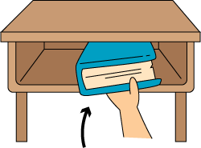
¡Verbos!
Saca su ________
Pon su __________

Slide 25
Go Verbs
¿Puedo ir a la___________________?
¡Vete a la__________!
Voy a la_______________.

Slide 26
Objetos en las clases

Slide 27
Objetos de clase

Slide 34
¡Verbos!

Slide 35
¡Verbos!

Slide 36
Go Verbs

Slide 37
¿Tienes________?
There are 4 different groups of vocab words
Go around without showing anyone else your card
Ask ¿Tienes_____ y _____ y _____?
Find all the members with the same vocab
Sit with your group and start the next activity

Slide 38
Rompecabezas
Match the vocab picture with the vocabulary word with your group members

Slide 39
Comic Activity
You will draw out the story of one student’s day. This student has everyone bossing him around all day and he is not prepared for school!
What you need to do.
- Fill 5 squares (one will be given!) with commands and school vocab.
Write out short scenes for each square ending in the square given!
Draw the scenes in the box above your text
*When you finish get the crossword

Slide 40
Las clases
Las ciencias
La química
La biología
La computación

Slide 41
El arte
El taller
El francés
El alemán
La historia

Slide 42
Tener
Yo Tengo | Nosotros Tenemos
Tú Tienes | Vosotros Tenéis
Él Ella Tiene Usted | Ellos Ellas Tienen Ustedes

Slide 43
Idiomas de tener
Tener que + infinitivo
Tener ganas de + infinitivo
Tener prisa

Slide 44
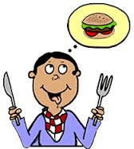
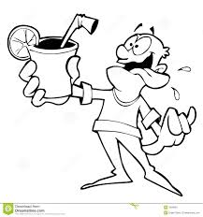
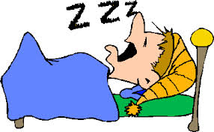
Tener hambre
Tener sed
Tener miedo
Tener sueño

